Slide 1
IBS MON
Agenda
Uitleg podcastset
Week 1 | Week 2 | Week 3 | Week 4 | Week 5 | Week 6 | Week 7 | Week 8 | Week 9 | Week 10

Slide 2
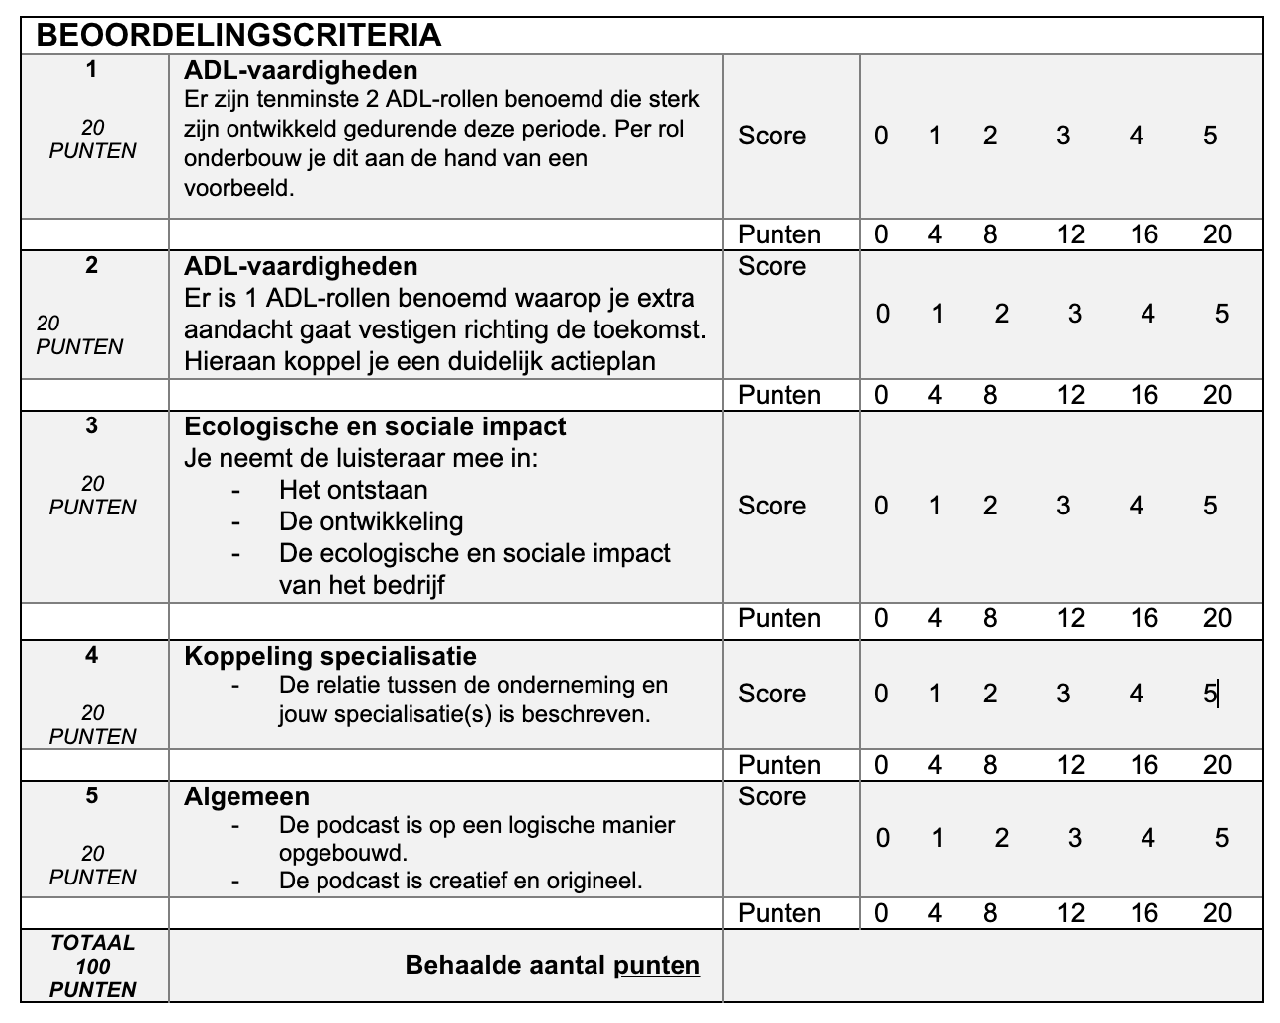
Beoordelingsformulier podcast

Slide 4
Wat is een podcast?
Geen video, enkel geluid.
Wat is het verschil tussen een podcast en radio dan?
Het is niet live, maar on-demand
Het is vaak voor een kleinere doelgroep

Slide 6
Hoe ga je een podcast maken?
Welke apparatuur gebruik ik?
Wie heb ik nodig? (beter: Heb ik iemand nodig?)
Wat ga ik vertellen?
Check het beoordelingsformulier

Slide 7
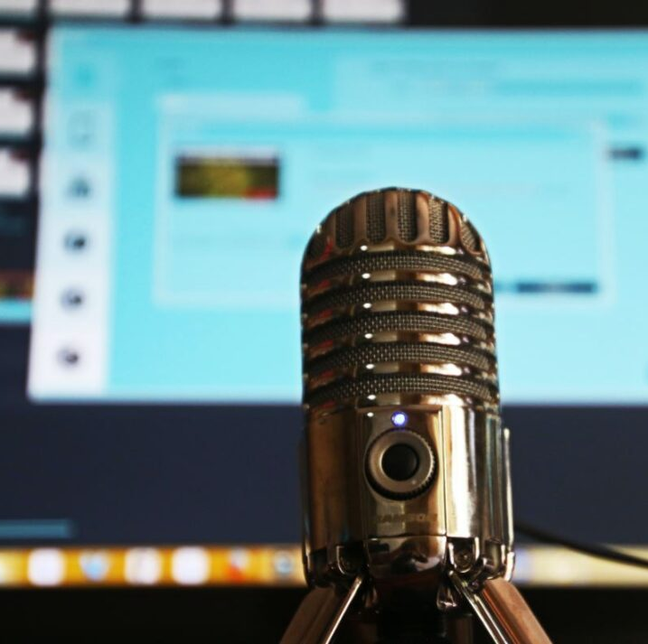
Apparatuur
Podcastset school
Eigen apparatuur; bijv telefoon of eigen opnamemateriaal

Slide 8
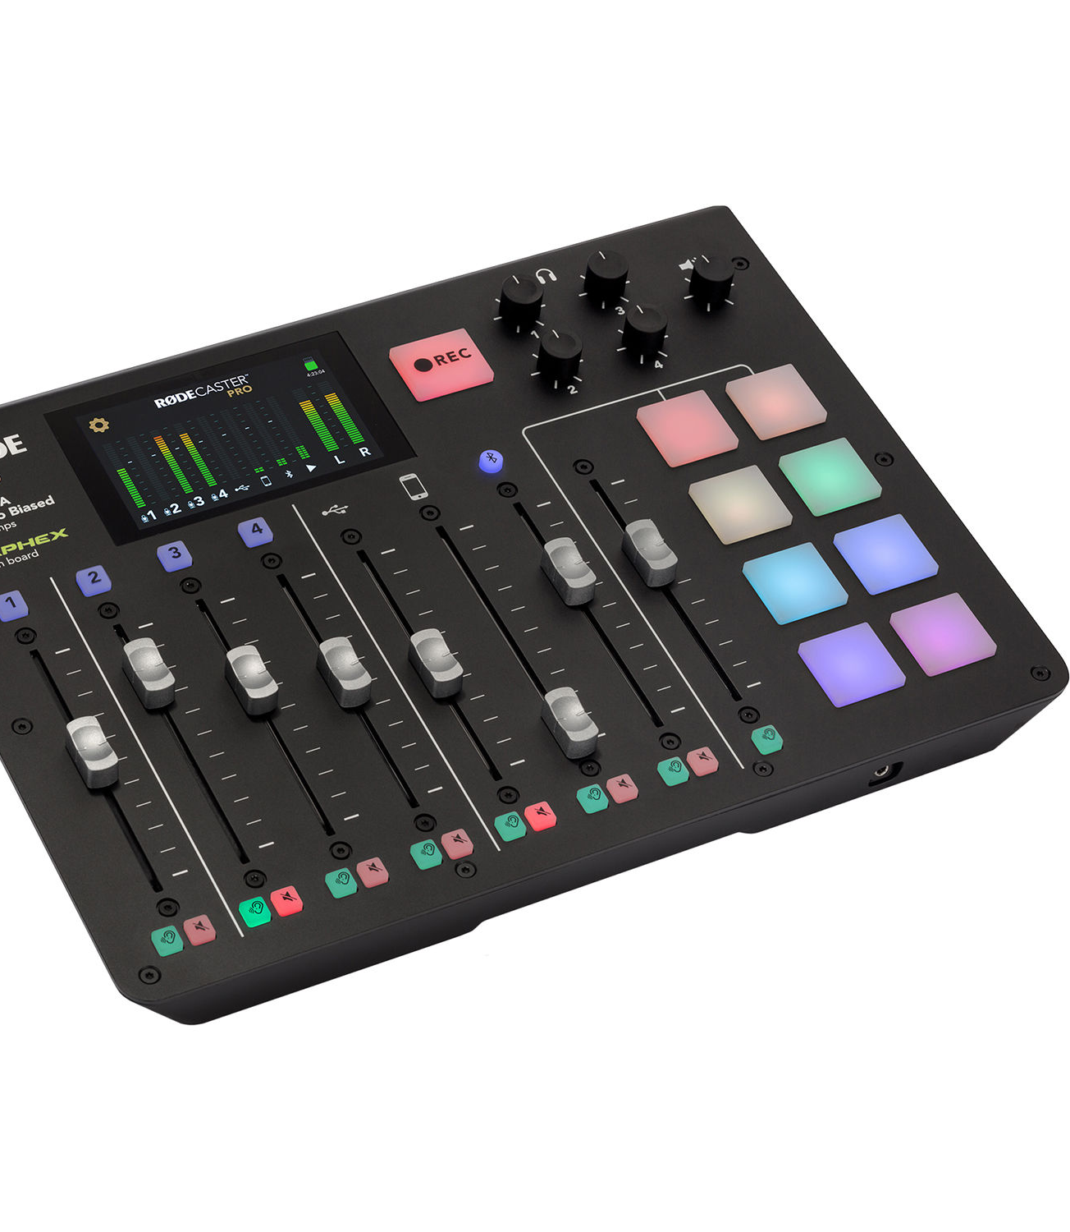
Podcastset school
Check de links:
https://www.youtube.com/watch?v=N4pdeiCL3mc (verplicht voordat je de set gebruikt)
https://www.youtube.com/watch?v=TV55VsQOx3g
https://www.youtube.com/watch?v=pHBPZci-5XY

Slide 9
Podcastset school
Belangrijk:
Ben voorbereid (check de videos)
Neem je eigen SD-kaartje mee (check de videos voor welk kaartje én deze website: https://www.rode.com/blog/all/best-microsd-rodecaster-pro)
> we hebben SD kaartjes ter gebruik, maar deze mogen niet mee naar huis
Je tijdsslot is ook de tijd die je hebt om de apparatuur eventueel op te zetten
Maak een backup met je eigen telefoon!!
(Aanwezige) docenten zijn niet verantwoordelijk voor de opnames.

Slide 10
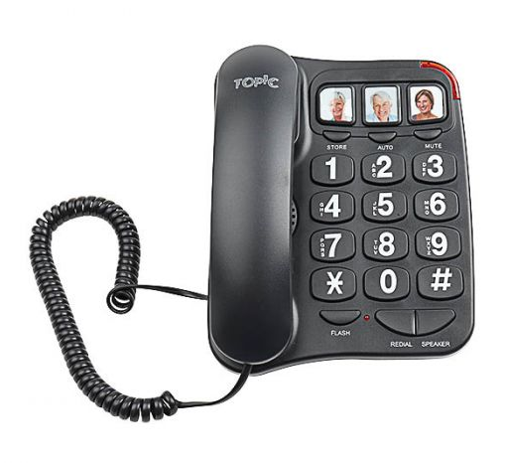
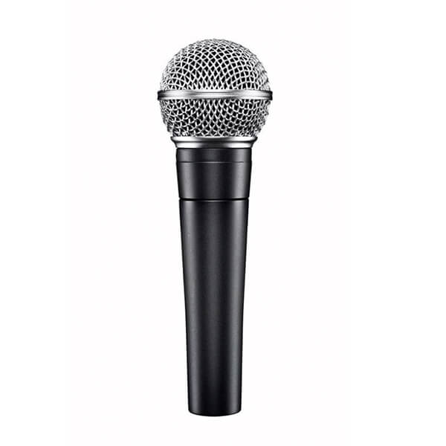
Eigen apparatuur
+

